Slide 1
RADIODIFUSIÓN SONORA Y TELEVISIVA
ISDB-T ABNT NBR 15601
Heredia, Milagros Selene

Slide 2
INDICE
Combinación jerárquica
Entrelazamiento temporal
Entrelazamiento frecuencial
Estructura de cuadro OFDM
Transformada rápida inversa de Fourier (IFFT)
Agregado del prefijo cíclico
Deducción de Tablas de la Norma ISDB-T ABNT NBR 15601
Determinación del número de portadoras
Determinación del número de portadoras por segmento
Generación de símbolos OFDM: Frecuencia de muestreo fIFFT
Cantidad de símbolos por cuadro OFDM
Generación de símbolos OFDM
Cálculo de los parámetros de segmento OFDM
Cálculo de los anchos de banda ocupados en cada modo
Cálculo de la tasa de datos de un único segmento
Cálculo del ajuste de atraso requerido como resultado del entrelazamiento de byte
Introducción: Canal Radioeléctrico
Modulación OFDM
Interferencia entre portadoras: Ortogonalidad
Interferencia entre símbolos: Intervalo de guarda
Entrelazado de frecuencia y entrelazado temporal
Sistema de Transmisión
Diagrama en Bloques del Sistema
Flujo de transporte (TS) MPEG-2
Re-Multiplexador
Características del BTS
Separador de canales
Codificador Reed-Solomon
Aleatorizador de bits
Entrelazado de bytes
Ajuste de retardo
Codificador Convolucional
Entrelazamiento de bits y modulación

Slide 3
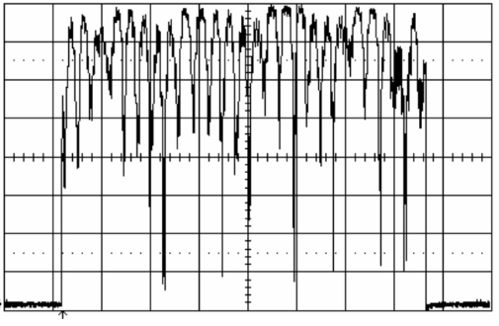
CANAL RADIOELÉCTRICO
Si intentamos sintonizar el canal radioeléctrico, podremos visualizar la señal transmitida con la ayuda de un analizador de espectro. La pantalla del instrumento mostrará la siguiente imagen:
Una buena forma de emplear eficientemente un canal radioeléctrico para la transmisión de una señal digital, consiste en distribuir los datos en una gran cantidad de frecuencias estrechamente separadas entre sí: en este caso, será posible recuperar parte de la señal transmitida a partir de las frecuencias que no hayan sufrido alteración durante el trayecto de propagación.

Slide 4
MODULACIÓN OFDM
1

Slide 5
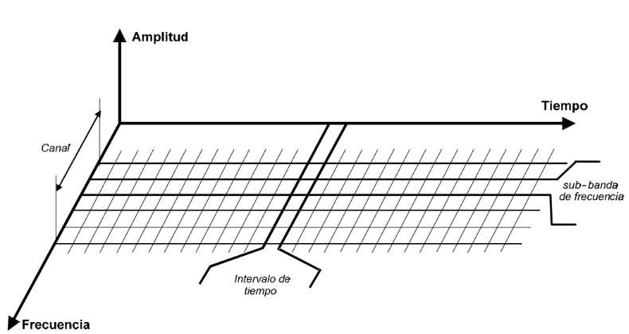
Las características de propagación del canal radioeléctrico tienden a mantenerse más o menos estables dentro de un cierto período de tiempo. De acuerdo con esta afirmación, se puede utilizar el canal en intervalos de tiempo durante los cuales las condiciones se mantienen relativamente estables. Esto implicará organizar el canal radioeléctrico de la siguiente manera:
El dominio de la frecuencia se divide en una cierta cantidad de “sub-bandas” de ancho de banda reducido con respecto al ancho de banda total disponible en el canal.
El dominio del tiempo se divide en pequeños “intervalos de tiempo”.

Slide 6
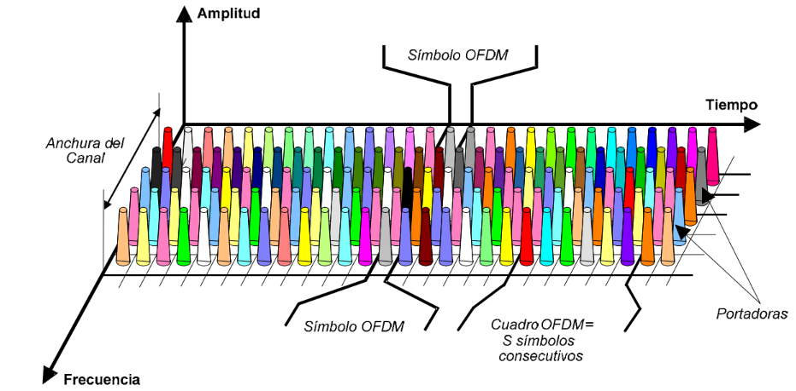
Cada sector de la partición frecuencia/tiempo se utiliza para colocar una portadora específica, además:
Un determinado número de portadoras transmitidas en un intervalo de tiempo se denomina “Símbolo OFDM”.
Una sucesión de S Símbolos OFDM se denomina “Cuadro OFDM”.
Durante cada intervalo de tiempo, las portadoras son moduladas con unos pocos bits de datos codificados. El número de bits transmitidos por cada portadora dependerá del tipo de modulación empleado. Concretamente, para ISDB-T: 2 bits para QPSK y DQPSK, 4 bits para 16-QAM y 6 bits para 64-QAM.

Slide 7
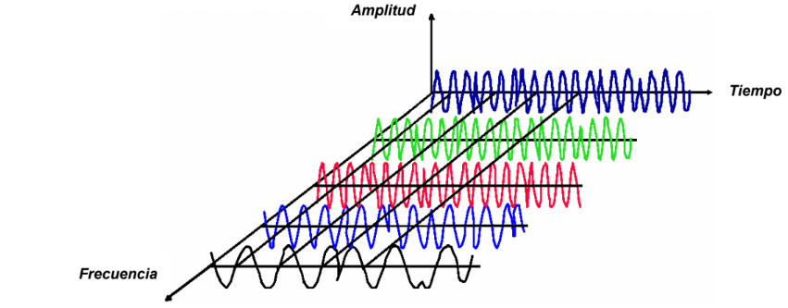
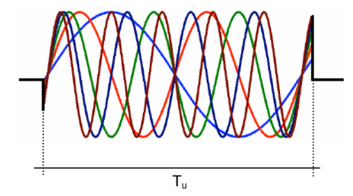
INTERFERENCIA ENTRE PORTADORAS: ORTOGONALIDAD
Dentro de cada símbolo OFDM, para evitar la interferencia entre portadoras (ICI), las portadoras mantienen una separación en frecuencia cuyo valor responde a una condición que constituye la esencia del principio de funcionamiento de este sistema de modulación: la ortogonalidad. El principio de ortogonalidad se cumple cuando la separación entre portadoras es igual a la inversa del tiempo de duración del símbolo.
Si graficamos las portadoras correspondientes a un símbolo OFDM como señales sinusoidales con alguna clase de modulación, obtendremos lo siguiente:

Slide 8
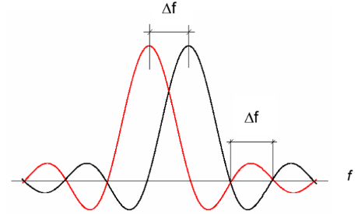
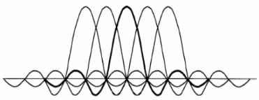
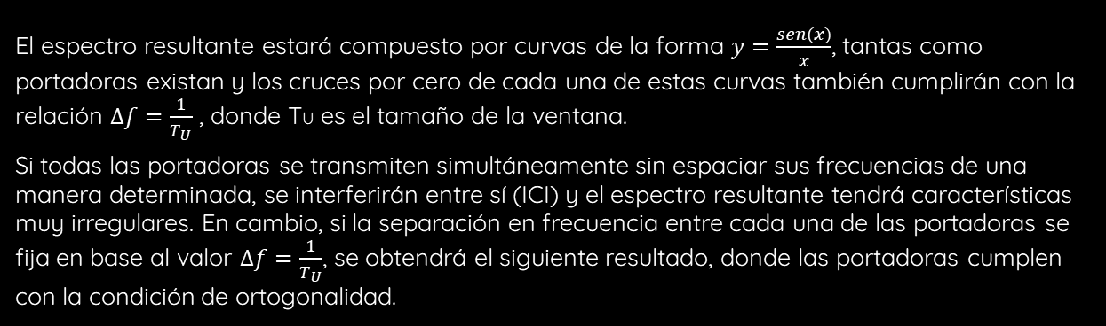
El espectro resultante estará compuesto por curvas de la forma $y=\frac{sen(x)}{x}$, tantas como portadoras existan y los cruces por cero de cada una de estas curvas también cumplirán con la relación $∆f=\frac{1}{T_{U}}$ , donde TU es el tamaño de la ventana.
Si todas las portadoras se transmiten simultáneamente sin espaciar sus frecuencias de una manera determinada, se interferirán entre sí (ICI) y el espectro resultante tendrá características muy irregulares. En cambio, si la separación en frecuencia entre cada una de las portadoras se fija en base al valor $∆f=\frac{1}{T_{U}}$, se obtendrá el siguiente resultado, donde las portadoras cumplen con la condición de ortogonalidad.

Slide 9
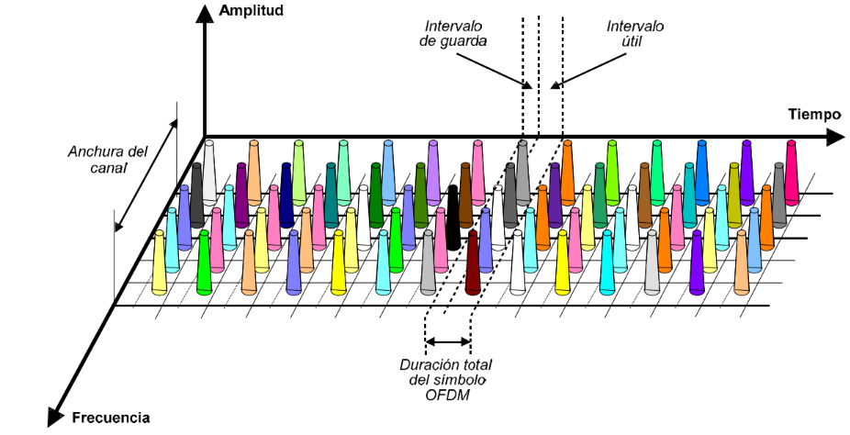
INTERFERENCIA ENTRE SÍMBOLOS: INTERVALO DE GUARDA
El problema que resta por resolver es el de la interferencia entre símbolos (ISI). La parte inicial de cada nuevo símbolo OFDM transmitido corre serios riesgos de ser degradada por el final del símbolo que le antecede. Para evitar este efecto, se inserta un intervalo de guarda al comienzo de cada símbolo OFDM, tal como se muestra en la figura siguiente:

Slide 10
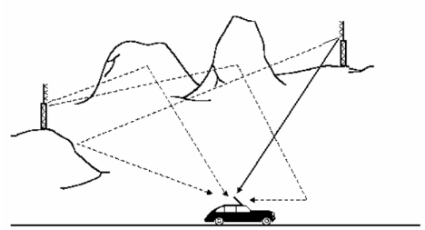
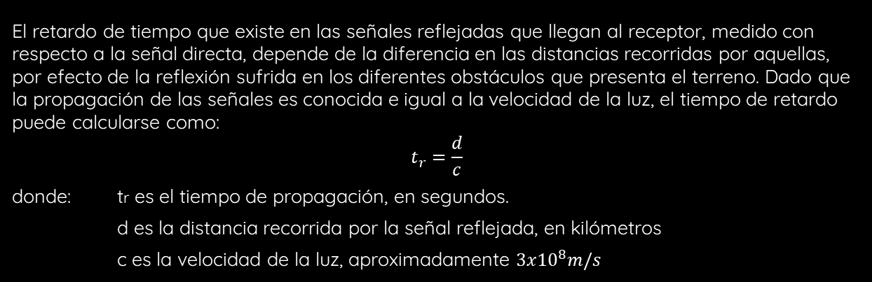
¿Cuánto debe durar el intervalo de guarda?
La siguiente figura esquematiza el comportamiento de las señales directa y reflejada y además, se muestran dos transmisores radiando la misma señal, configurando una red de frecuencia única (SFN).
El retardo de tiempo que existe en las señales reflejadas que llegan al receptor, medido con respecto a la señal directa, depende de la diferencia en las distancias recorridas por aquellas, por efecto de la reflexión sufrida en los diferentes obstáculos que presenta el terreno. Dado que la propagación de las señales es conocida e igual a la velocidad de la luz, el tiempo de retardo puede calcularse como:
$$t_{r}=\frac{d}{c}$$
donde: tr es el tiempo de propagación, en segundos.
d es la distancia recorrida por la señal reflejada, en kilómetros
c es la velocidad de la luz, aproximadamente $3x{10}^{8}m/s$

Slide 11
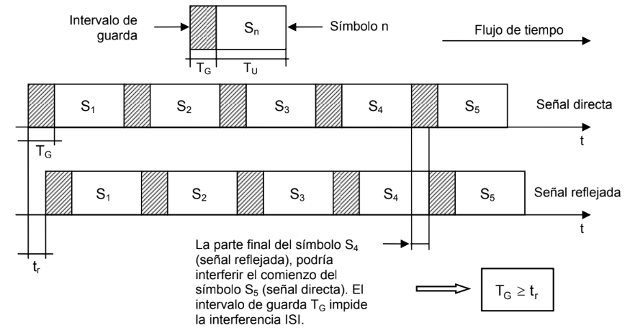
Para eliminar la interferencia entre símbolos (ISI), será suficiente con introducir un intervalo de guarda al comienzo de cada símbolo, cuya duración TG sea mayor o igual al tiempo de retardo tr.
Es importante destacar que el valor de tr que deberá tomarse en cuenta para dimensionar el sistema es el del peor caso y corresponde al objeto reflectante ubicado a mayor distancia de la emisora.

Slide 12
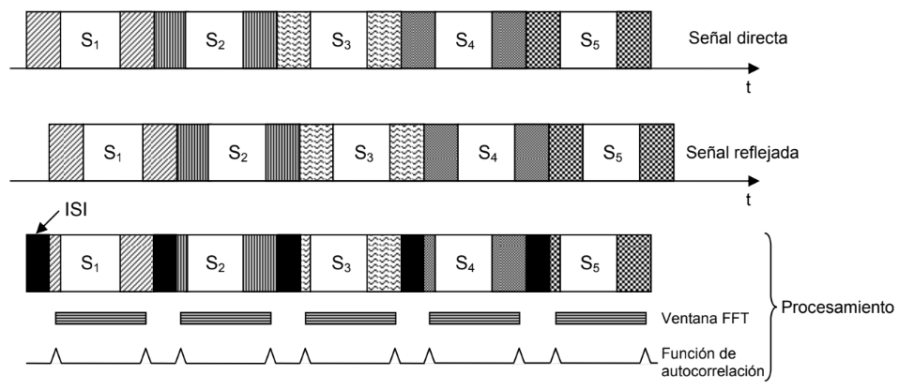
El intervalo de guarda, ¿es un tiempo muerto?
La porción de tiempo asignada al intervalo de guarda es ocupada por la parte final del símbolo que se transmite a continuación. Es decir, si se acaba de enviar el símbolo Sn, a continuación, y por un espacio de tiempo igual a TG, se transmite la parte final del símbolo Sn+1 y luego el símbolo Sn+1 propiamente dicho, como se indica en la figura siguiente:
¿Por qué no puede dejarse vacío el intervalo de guarda?
Si no existiera señal durante el intervalo de guarda, una vez transcurrido el tiempo de ISI, el
receptor debería poder comenzar la captura del símbolo en el momento exacto, recuperando toda la información transportada, acción que no resulta posible en presencia de múltiples señales ya que sería muy dificultoso poder detectar el comienzo y el final de cada símbolo.

Slide 13
SISTEMA DE TRANSMISIÓN
2

Slide 14
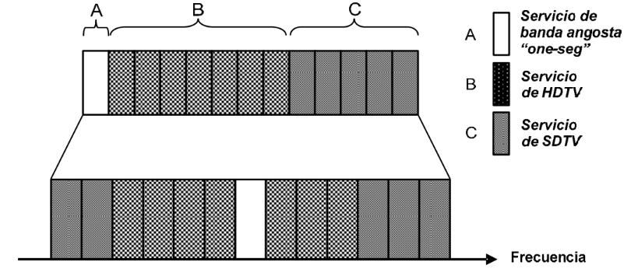
El sistema ISDB-Tb permite organizar la información a transmitir en tres capas jerárquicas diferentes, denominadas A, B y C. Se trata de una función muy importante y es el motivo por el cual el canal ha sido dividido en segmentos, convirtiéndolo en un sistema de banda segmentada.
El segmento central puede ser utilizado para recepción parcial y en ese caso se lo considera como una capa jerárquica. El servicio tiene la denominación especial “one-seg” y apunta principalmente a ofrecer un servicio de LDTV (TV de baja definición) para teléfonos móviles y otros dispositivos con pantallas de tamaño reducido.

Slide 15
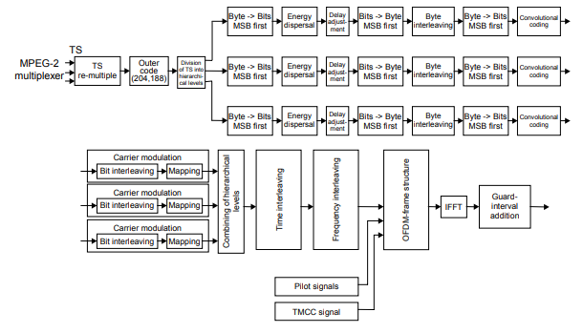
DIAGRAMA EN BLOQUES DEL SISTEMA

Slide 16
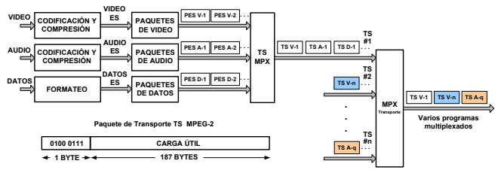
FLUJO DE TRANSPORTE (TS) MPEG-2
Las señales de audio y video ya comprimidos y los datos ya formateados, son organizados en tramas de datos denominadas PES, generalmente de longitud variable. A continuación, un primer nivel de multiplexación combina la información de audio, video y datos en paquetes TS cuya longitud es fija e igual a 188 bytes.
La cabecera de un paquete TS tiene una extensión de 4 bytes, siendo
el primero de ellos el byte de sincronismo (47H). Para el análisis que sigue, bastará con tener en cuenta solo este byte, considerando a los restantes como parte de la carga útil.

Slide 17
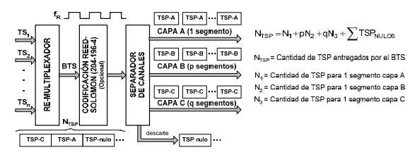
RE-MULTIPLEXADOR
El re-multiplexador combina los TS de entrada entregando a su salida un flujo binario único llamado BTS (Broadcast Transport Stream), que tiene las siguientes características:
• Agrega 16 bytes nulos a los paquetes TS.
• Forma nuevos paquetes llamados TSP, cuya longitud es de 204 bytes (188+16).
• El flujo es sincrónico y tiene una tasa constante de 32,5079 Mbps.
• Posiciona y dispone los paquetes TSP posibilitando la transmisión jerárquica y la recepción parcial.
• Inserta una determinada cantidad de TSP nulos para poder mantener la velocidad binaria constante e independiente de los parámetros de transmisión seleccionados para cada capa jerárquica.

Slide 18
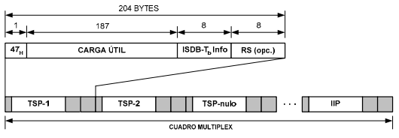
CARACTERÍSTICAS DEL BTS
Los 8 bytes del campo “ISDB-Tb Info” proveen la siguiente información: indicador de la capa jerárquica, contador de TSP, cabecera de cuadro e información auxiliar, entre otros. Los 8 bytes restantes permiten incorporar, de manera opcional, un bloque de paridad Reed Solomon (204-196-4), también denominado codificación externa u outer code, que permite la corrección de hasta 4 bytes erróneos en cada TSP del flujo BTS.
El estándar ISDB-Tb especifica el uso de un canal especial denominado TMCC (Transmission Multiplexing Configuration Control), que transporta la información auxiliar necesaria para el correcto funcionamiento del receptor, ya que incluye los parámetros de configuración de la red. A nivel del BTS, esta información se incorpora dentro de un TSP especial denominado IIP (ISDB-Tb Information Packet) y cada cuadro multiplex incluye un paquete IIP.

Slide 19
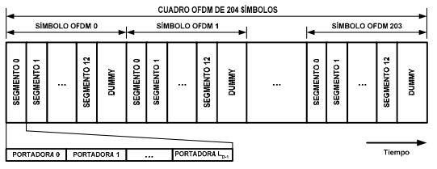
SEPARADOR DE CAPAS JERÁRQUICAS
En base a la información suministrada por el campo ISDB-Tb Info, el separador de canales procede a asignar cada TSP a la capa jerárquica correspondiente.
En principio sería necesario incluir un número de secuencia que permita identificar la posición de cada TSP. Para evitar la inclusión de un identificador, el cuadro múltiplex se construye de acuerdo a un ordenamiento preestablecido, como se muestra en la figura siguiente:
El espacio o bloque “dummy” es el tiempo que insume la generación de las muestras correspondientes a los siguientes elementos:
Portadoras piloto
Portadoras nulas (excedente de muestras producidas por implementación de IFFT)
Intervalo de guarda

Slide 20
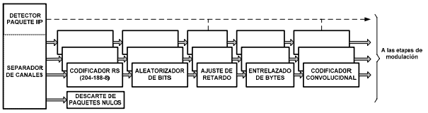
CODIFICADOR REED-SOLOMON
Luego de que los TSP son separados por capa jerárquica, los campos ISDB-Tb Info y paridad RS opcional de los paquetes TSP son sustituidos por 16 nuevos bytes de paridad Reed Solomon (204-188-8).
El receptor compara los 188 bytes del bloque recibido con los 16 bytes de paridad para verificar la validez de los dados recuperados. Si se detectan errores, el receptor determina que la etiqueta no corresponde al paquete recibido y genera uno parecido (con ciertos bits cambiados), procurando que se correspondan de la mejor manera posible con la etiqueta recibida.

Slide 21
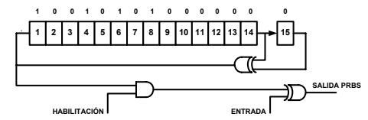
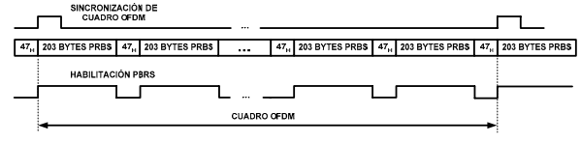
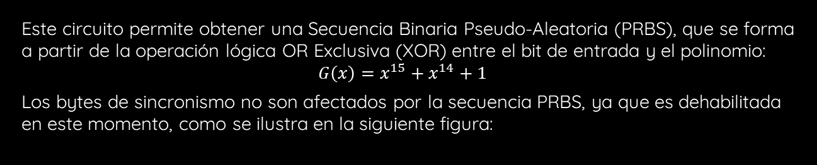
ALEATORIZADOR DE BITS
Para evitar largas series de ceros o unos, o cualquier otro patrón repetitivo, la señal de entrada debe transformarse en una secuencia cuasi-aleatoria.
Este circuito permite obtener una Secuencia Binaria Pseudo-Aleatoria (PRBS), que se forma a partir de la operación lógica OR Exclusiva (XOR) entre el bit de entrada y el polinomio:
$$G\left(x\right)=x^{15}+x^{14}+1$$
Los bytes de sincronismo no son afectados por la secuencia PRBS, ya que es dehabilitada en este momento, como se ilustra en la siguiente figura:

Slide 22
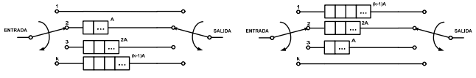
ENTRELAZADO DE BYTES
El entrelazado es una forma de diversidad temporal que se emplea para dispersar en el tiempo los errores de ráfaga. Si un error de ráfaga aparece durante la transmisión, la restauración de la secuencia original tiene un efecto equivalente a distribuir los errores a lo largo del tiempo. Cuando un entrelazador está correctamente diseñado, la distribución de los errores responderá a un patrón de aspecto aleatorio y su corrección será mucho más sencilla si se emplea conjuntamente con adecuadas técnicas de codificación de datos.
Las celdas deben ser cargadas con bytes de inicialización, que luego serán desplazados hacia la salida. La llave de salida extrae un byte por vez, cada vez que uno de ellos ingresa por la llave de entrada y ambas cambian a la posición siguiente cada vez que se completa la operación en un byte.

Slide 23
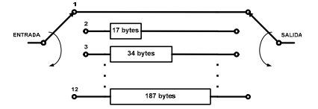


La cantidad total de celdas de memoria necesarias es:
$$M=\frac{A k (k−1)}{2}$$
donde:
A es la cantidad de celdas de almacenamiento que contiene la segunda línea
k es la cantidad de líneas paralelas que contiene el entrelazador
Y que el retardo total que se introduce viene dado por:
$$D=2M$$
El entrelazador utilizado en ISDB-Tb tiene los siguientes parámetros: A=17 y k=12, como se muestra en la siguiente figura:
$$M=\frac{A k (k−1)}{2}=1122 bytes$$
$$D=2M=2244 bytes \left(2244 ciclos de conmutación\right)=11TCP$$

Slide 24
AJUSTE DE RETARDO
Existirán diferencias en los tiempos requeridos para procesar las señales de cada capa. Es necesario tener en cuenta estas diferencias (retardos) que, como se ha visto, aparecen en la etapa de entrelazado de bytes.
El ajuste de retardo permite la ecualización de los tiempos de tránsito binario de cada capa jerárquica. La ecualización necesaria, se ajusta únicamente en el lado del transmisor y debe tener un valor adecuado para las configuraciones adoptadas, de forma tal que todos los retardos, incluyendo el introducido por el proceso de entrelazado de bytes visto anteriormente, se correspondan con un múltiplo entero de la duración de un cuadro OFDM.
El cálculo y la demostración del tiempo de retardo adicional introducido en una capa jerárquica se presentan en la sección Deducción de las Tablas ISDB-T ABNT NBR 15601.

Slide 25
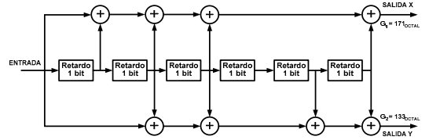
CODIFICADOR CONVOLUCIONAL
El codificador convolucional empleado en el sistema ISDB-Tb es de relación 1/2 con 64 estados y 7 derivaciones (K=7). Como puede verse en la siguiente figura, está formado por 6 celdas de memoria de un bit y 8 bloques sumadores de módulo 2.
Cada par de bits de salida depende de 7 bits de entrada, esto es, el bit actual y los 6 bits almacenados en los registros. Este valor de K=7 (o bien, la longitud del registro de desplazamiento más 1) se conoce como “longitud de restricción”.
Los polinomios generadores son 1111001 para la salida X (entrada y derivaciones 1, 4, 5, 6 y 7) y 1011011 para la salida Y (entrada y derivaciones 1, 2, 4, 5 y 7). Estos números binarios expresados en base octal son respectivamente G1=171OCTAL y G2=133OCTAL.

Slide 26
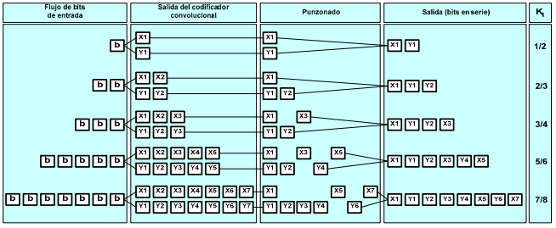
Para evitar una baja performance en la velocidad de transmisión, las salidas del codificador convolucional se conectan a un bloque que selecciona (de acuerdo a un patrón llamado “punzonado”) solo algunos de los datos presentes en las salidas X e Y y los convierte a en un flujo binario en serie, tal como se muestra en la figura siguiente:
El coeficiente KI indica el grado de redundancia de la secuencia transmitida. Para KI = 1⁄2 por cada bit de entrada hay dos de salida, es decir se duplica la información transmitida. En el otro extremo, cuando KI = 7/8 por cada 7 bits de entrada hay 8 en la salida. En consecuencia, la protección contra errores es menor para valores más altos del coeficiente KI, pero la tasa binaria de transmisión aumenta.

Slide 27

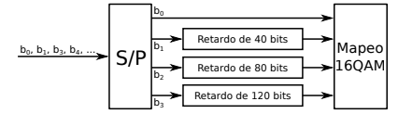
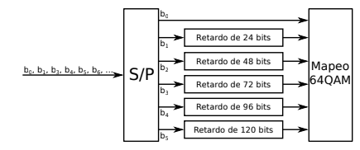
ENTRELAZAMIENTO DE BITS Y MODULACIÓN
Durante el proceso de mapeo se juntan los bits correspondientes a cada capa jerárquica de a dos, cuatro o seis, en función del esquema de modulación utilizado, QPSK, 16QAM o 64QAM respectivamente. El entrelazamiento se logra al aplicar a cada bit de un mismo símbolo un retardo distinto.
QPSK
Se agrupan de a dos bits
16-QAM
Se agrupan de a cuatro bits
64-QAM
Se agrupan de a seis bits

Slide 28
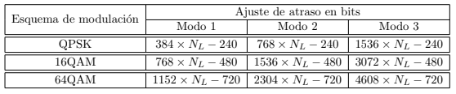

El entrelazamiento de bits genera, en todos los casos, un retardo de 120 símbolos QPSK, 16QAM o 64QAM, según el esquema de modulación que se utilice en cada capa jerárquica. Este retardo, de igual número de símbolos para todas las capas jerárquicas, resulta muy distinto en cada caso si lo vemos desde el punto de vista temporal.
De manera de lograr un sincronismo total entre todas las capas jerárquicas, se agrega previamente a cada una un retardo distinto, tal que el retardo total agregado por este bloque de procesamiento a cada capa jerárquica sea siempre de dos símbolos OFDM.
El retardo total que debe ser agregado luego del entrelazamiento de bits se expresa de la siguiente manera:
$$N=2 x N_{L} x m_{L} x 96 x 2^{modo−1}−120 m_{L}$$
donde:
NL es la cantidad de segmentos
mL es la cantidad de bits por símbolo del esquema de modulación utilizado
$96 x 2^{modo−1}$ indica la cantidad de portadoras de datos por segmento
$120 m_{L}$ es el retardo que genera el entrelazamiento de bits

Slide 29
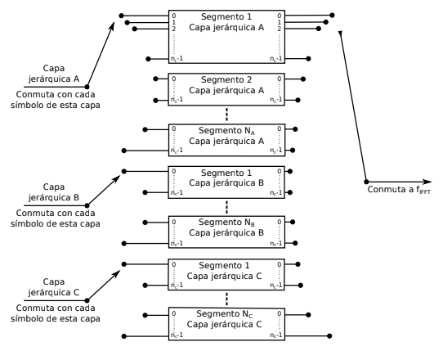
COMBINACIÓN JERÁRQUICA
Las diferentes capas jerárquicas se combinan para lograr una señal en serie, que tiene por unidad símbolos de modulación representados como números complejos. La combinación es tal que se procesan los segmentos en orden creciente, y dentro de ellos, los símbolos, correspondientes a las futuras portadoras, también en orden creciente, como se muestra en la siguiente figura.

Slide 30
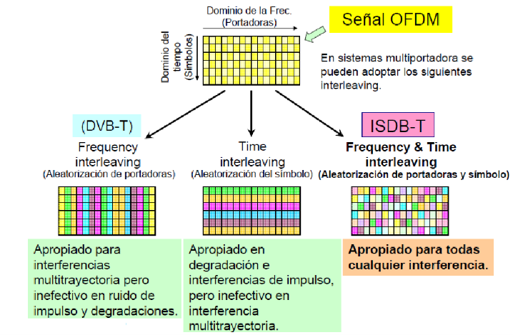
ENTRELAZADO DE FRECUENCIA Y ENTRELAZADO TEMPORAL
Para mejorar aún más la robustez de la modulación OFDM, es necesario atenuar algunos efectos secundarios que introduce el uso de códigos de protección. Por regla general, estos códigos no son capaces de corregir secuencias demasiado largas de bits corruptos.

Slide 31
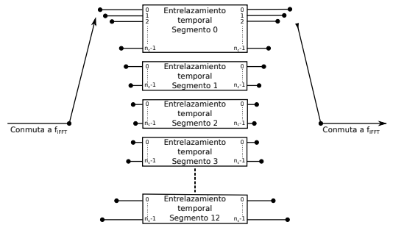
ENTRELAZAMIENTO TEMPORAL
Este bloque se encarga de dispersar los símbolos de modulación entre distintos símbolos OFDM, siempre para una portadora única: la única dimensión en la que se da el movimiento es el tiempo; de ahí su nombre. El entrelazamiento temporal aumenta la robustez del sistema ante ruido impulsivo, al esparcir la información en el tiempo, y mejora la recepción en los dispositivos móviles.

Slide 32
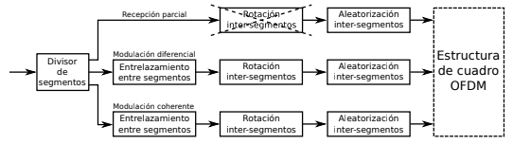
ENTRELAZAMIENTO FRECUENCIAL
A diferencia del entrelazamiento temporal, el entrelazamiento frecuencial tiene como fin robustecer al sistema frente a canales selectivos en frecuencia. Al intercalar los distintos símbolos en esta dimensión, los desvanecimientos que se dan en una banda en particular pueden ser paliados por los códigos correctores de errores, una vez que las portadoras se reacomodan a su forma original.

Slide 33
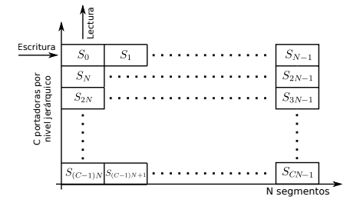
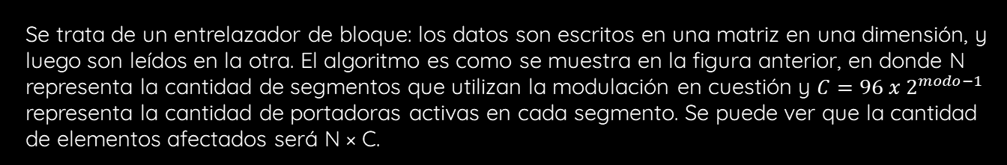
Entrelazador Inter-Segmentos
El entrelazamiento entre segmentos debe realizarse entre todos los segmentos que comparten el mismo tipo de modulación, diferencial o coherente. Este procesamiento no aplica a la recepción parcial por tratarse de un único segmento independiente.
Se trata de un entrelazador de bloque: los datos son escritos en una matriz en una dimensión, y luego son leídos en la otra. El algoritmo es como se muestra en la figura anterior, en donde N representa la cantidad de segmentos que utilizan la modulación en cuestión y $C=96 x 2^{modo−1}$ representa la cantidad de portadoras activas en cada segmento. Se puede ver que la cantidad de elementos afectados será N × C.

Slide 34
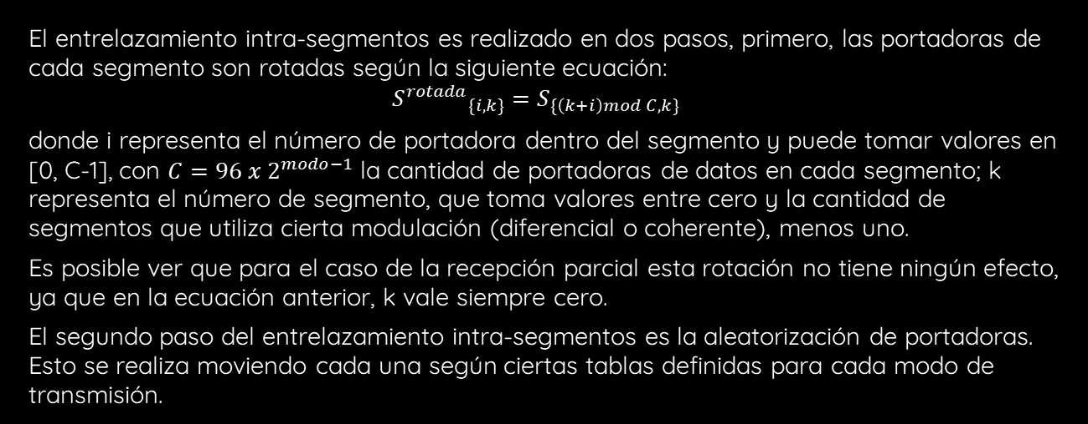
Entrelazador Intra-Segmentos
El entrelazamiento intra-segmentos es realizado en dos pasos, primero, las portadoras de cada segmento son rotadas según la siguiente ecuación:
$${S^{rotada}}_{\{i,k\}}=S_{\{\left(k+i\right)mod C,k\}}$$
donde i representa el número de portadora dentro del segmento y puede tomar valores en [0, C-1], con $C=96 x 2^{modo−1}$ la cantidad de portadoras de datos en cada segmento; k representa el número de segmento, que toma valores entre cero y la cantidad de segmentos que utiliza cierta modulación (diferencial o coherente), menos uno.
Es posible ver que para el caso de la recepción parcial esta rotación no tiene ningún efecto, ya que en la ecuación anterior, k vale siempre cero.
El segundo paso del entrelazamiento intra-segmentos es la aleatorización de portadoras. Esto se realiza moviendo cada una según ciertas tablas definidas para cada modo de transmisión.

Slide 35
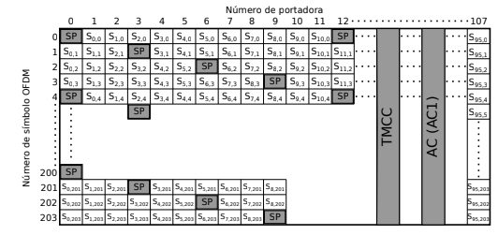
ESTRUCTURA DE UN CUADRO OFDM
Las portadoras dispersas (SP, del inglés Scattered Pilots), son agregadas una cada 12 y desplazadas tres hacia la derecha en cada nuevo símbolo OFDM. Luego de cuatro símbolos, las SP vuelven a su posición original. La primera portadora dispersa en asignarse debe ser en la posición cero del primer símbolo OFDM del cuadro. Estas portadoras son utilizadas para estimar el canal en recepción y es por eso que se busca que varíen su posición tanto en frecuencia como en el tiempo.
Se agregarán $2 x 2^{modo−1}$ portadoras auxiliares (AC, del inglés Auxiliary Channel) y $2^{modo−1}$ portadoras TMCC a cada uno de los segmentos.

Slide 36
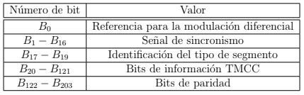
Portadoras TMCC (Transmission and Multiplexing Configuration Control)
La señal de sincronismo es una palabra de 16 bits cuyos valores alternan cuadro a cuadro entre w0 = 0011010111101110 y w1 = 1100101000010001. Esta palabra es utilizada para detectar en recepción el comienzo de un cuadro OFDM.
Los bits de identificación del tipo de segmento pueden tomar los valores 111, para modulación diferencial, o 000 para modulación coherente.
En los bits de información TMCC se especifica si corresponde la recepción parcial, y para cada capa jerárquica, el esquema de modulación, la tasa de código convolucional, la profundidad del entrelazamiento temporal y la cantidad de segmentos correspondientes.
Los últimos bits sirven de paridad para los bits de información TMCC, ya que tal información es de vital importancia para que el receptor pueda funcionar correctamente.

Slide 37
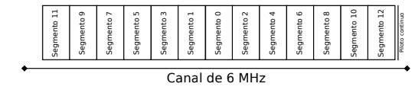
TRANSFORMADA RÁPIDA INVERSA DE FOURIER (IFFT)
Después de armar la estructura de cuadro OFDM, debe computarse para cada símbolo OFDM, la transformada rápida inversa de Fourier.
El segmento cero debe ser posicionado en el centro de la banda, y los demás son agregados en orden creciente sucesivamente a la izquierda y la derecha, dependiendo si su número se secuencia es par o impar. Al final de cada canal se agrega una portadora piloto continua que sirve para lograr una mejor estimación del canal.

Slide 38

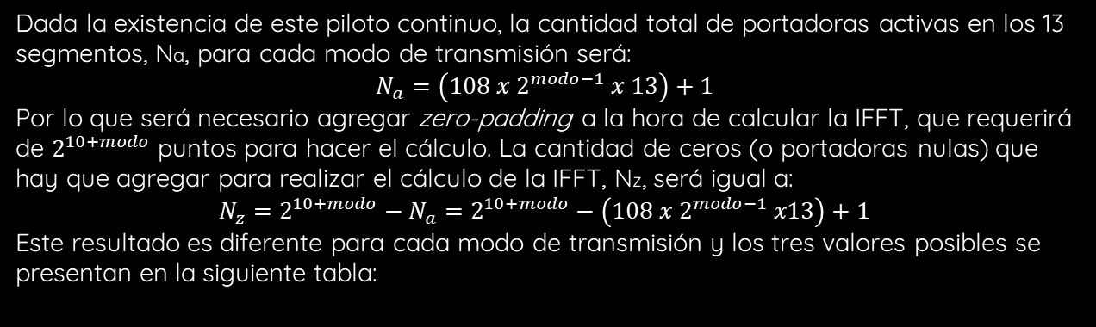
Dada la existencia de este piloto continuo, la cantidad total de portadoras activas en los 13 segmentos, Na, para cada modo de transmisión será:
$$N_{a}=\left(108 x 2^{modo−1} x 13\right)+1$$
Por lo que será necesario agregar zero-padding a la hora de calcular la IFFT, que requerirá de $2^{10+modo}$ puntos para hacer el cálculo. La cantidad de ceros (o portadoras nulas) que hay que agregar para realizar el cálculo de la IFFT, Nz, será igual a:
$$N_{z}=2^{10+modo}−N_{a}=2^{10+modo}−\left(108 x 2^{modo−1} x13\right)+1$$
Este resultado es diferente para cada modo de transmisión y los tres valores posibles se presentan en la siguiente tabla:

Slide 39
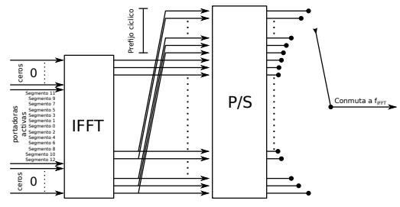
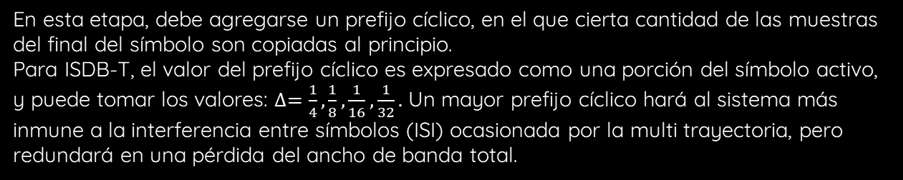
AGREGADO DEL PREFIJO CÍCLICO
En esta etapa, debe agregarse un prefijo cíclico, en el que cierta cantidad de las muestras del final del símbolo son copiadas al principio.
Para ISDB-T, el valor del prefijo cíclico es expresado como una porción del símbolo activo, y puede tomar los valores: $∆=\frac{1}{4}, \frac{1}{8}, \frac{1}{16}, \frac{1}{32}.$ Un mayor prefijo cíclico hará al sistema más inmune a la interferencia entre símbolos (ISI) ocasionada por la multi trayectoria, pero redundará en una pérdida del ancho de banda total.

Slide 40
DEDUCCIÓN DE TABLAS DE LA NORMA ISDB-T ABNT NBR 15601
3

Slide 41
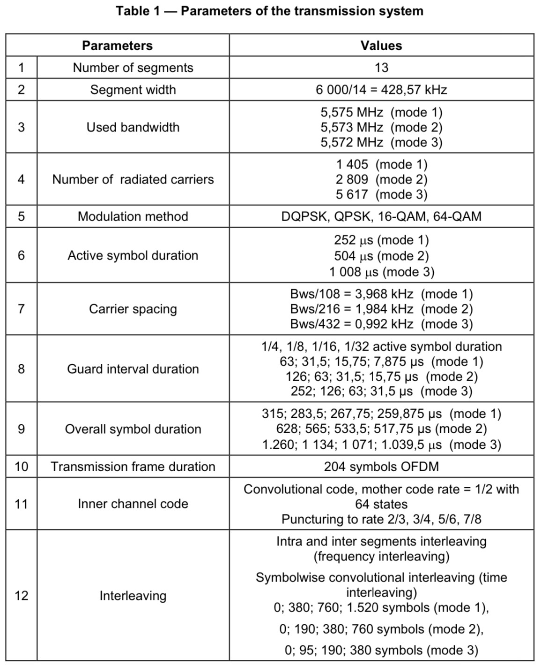
PARÁMETROS PRINCIPALES DEL SISTEMA DE TRANSMISIÓN

Slide 42





DETERMINACIÓN DEL NÚMERO DE PORTADORAS
Es posible determinar el número de portadoras necesarias a partir del cálculo de la capacidad de transmisión máxima teórica del canal con probabilidad de error arbitrariamente pequeña, por aplicación del Teorema de Shannon.
En TV digital, con un canal de Rice (señal directa y múltiples reflexiones), modulación 64-QAM y redundancia media, se requiere una C/N de 18 dB (63 veces) por lo que, si la anchura de banda del canal BWC es de 6 MHz, se tiene:
$$C\left[bps\right]={BW}_{C} \log_{2}(1+\frac{S}{N})$$
$$C\left[Mbps\right]=6 \log_{2}(1+63)$$
C $=36 Mbps$
Inicialmente suponemos que R=C (aunque esto en la realidad no es así) y bP es el número de bits transmitido por cada portadora, adoptando un esquema de modulación 64-QAM (bP = 6 bits) se tendrá:
$$R\left[bps\right]=\frac{b_{P} L}{T_{S}}$$
$$\frac{36 x {10}^{6}}{6}=\frac{L}{T_{S}}=6 x {10}^{6}$$

Slide 43

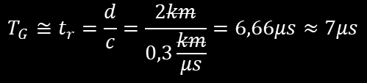


Existe la necesidad de insertar un tiempo de guarda TG para evitar la interferencia entre símbolos (ISI), debiéndose cumplir con la condición de que el tiempo de guarda sea mayor o igual al tiempo de retardo tr.
Se fijan cuatro valores posibles para la relación TG/TU, que en forma abreviada es representada mediante el símbolo Δ=1/4, 1/8, 1/16, 1/32.
Si suponemos una distancia “d” entre la antena receptora y el objeto reflectante es de 1km, por lo que la onda reflejada recorrerá una trayectoria adicional de aproximadamente 2km respecto a la señal directa. Entonces el tiempo de retardo dará el siguiente valor:
$$T_{G}≅t_{r}=\frac{d}{c}=\frac{2km}{0,3\frac{km}{μs}}=6,66μs≈7μs$$
Este tiempo de retardo, por una cuestión de normalización, corresponde a un intervalo de guarda pequeño (reflexiones a cortas distancias), con lo cual la relación seleccionada es Δ=1/32.
$$\frac{L}{T_{U}+T_{G}}=6 x {10}^{6}$$
$$\frac{L}{{32T}_{G}+T_{G}}=6 x {10}^{6}$$
$$L=6 x 33 x 7=1386 portadoras$$

Slide 44

DETERMINACIÓN DEL NÚMERO DE PORTADORAS POR SEGMENTO
Se demostró anteriormente que se necesitan 1386 portadoras. Si estas se distribuyen por igual en los 13 segmentos (el ancho de uno de los segmentos se reparte entre las bandas de guarda de cada uno de ellos), la cantidad de portadoras Ls que entrarán en cada uno es:
$$L_{s}=\frac{L}{N_{S}}=\frac{1386}{13}=106,6 portadoras por segmento$$
La cantidad de portadoras debe ser un número entero, por lo que redondeamos a 107 portadoras por segmento. La separación entre portadoras dentro de cada segmento será:
$$∆f=\frac{{BW}_{S}}{L_{S}}=\frac{428,57kHz}{107}=4,0053kHz$$
Y por lo tanto, el tiempo útil de cada símbolo es:
$$T_{U}=\frac{1}{∆f}=249,6666μs$$
El tiempo útil calculado es periódico, y por lo tanto también lo será el tiempo de guarda. Como consecuencia, no existirá un número entero de muestras dentro del período TS. Entonces, se elige 108 portadoras por segmento, y esto corresponde al Modo 1. Entonces nos queda:
$$∆f=\frac{{BW}_{S}}{L_{S}}=\frac{428,57kHz}{108}=3,968kHz →T_{U}=\frac{1}{∆f}=252μs$$

Slide 45

GENERACIÓN DE SÍMBOLOS OFDM: Frecuencia de muestreo fIFFT
Los cálculos de IFFT y FFT (proceso inverso para el receptor) requieren de una frecuencia de muestreo, denotada fIFFT, que debe tener un valor bien preciso y determinado.
Los procesadores numéricos que calculan la IFFT, lo hacen siempre sobre una cantidad de puntos (estos puntos se traducen en portadoras), que es igual a una potencia entera de 2.
La frecuencia de muestreo se deriva del cociente entre la cantidad de muestras normalizada (potencia entera de 2) y el tiempo útil de símbolo.
La frecuencia de muestreo fIFFT es un único valor fundamental y común a los tres modos.
$$f_{IFFT}=\frac{2^{11}}{252 μs}=\frac{2^{12}}{504 μs}=\frac{2^{13}}{1008 μs}=\frac{512}{63}=8,1269MHz$$
Aprovechando la igualdad anterior, se puede partir de la fIFFT para calcular el número de portadoras por segmento para los modos 2 y 3:
MODO 2
$$L_{S}=\frac{3000kHz}{7}\frac{2^{12}}{8,1269MHz}=216 portadoras por segmento$$
MODO 3
$$L_{S}=\frac{3000kHz}{7}\frac{2^{13}}{8,1269MHz}=432 portadoras por segmento$$

Slide 46

CANTIDAD DE SÍMBOLOS POR CUADRO OFDM
Una sucesión de símbolos OFDM se denomina “cuadro OFDM”. Si F es la cantidad de símbolos que componen el cuadro OFDM, entonces el tiempo de duración del cuadro es:
$$T_{F}=F T_{S}$$
Por otro lado la tasa de transmisión de datos del sistema ISDB-T, en bits por segundo, para los 13 segmentos es:
$$R=K_{O}K_{I}\frac{b_{P} (13xL_{D})}{T_{S}}$$
donde:
KO es la relación de codificación externa (Reed-Solomon). Su valor es fijo e igual a 188/204.
KI es la relación de codificación interna o convolucional: 1/2, 2/3, 3/4, 5/6 ó 7/8.
bP es el número de bits de datos transmitidos por cada palabra: 2, 4 ó 6 (modulaciones QPSK/DPSK, 16-QAM ó 64-QAM, respectivamente).
LD es el número de portadoras disponibles en cada segmento para la transmisión de datos.
TS es el tiempo de duración de cada símbolo OFDM.

Slide 47

De acuerdo con esta expresión el número de bits de datos bT que pueden ser transmitidos por un solo segmento durante el tiempo de duración de un cuadro OFDM será:
$$b_{T}=R\frac{T_{F}}{13}$$
donde:
R es la tasa de transmisión de datos del sistema.
TF es el tiempo de duración del cuadro OFDM.
De los 204 bytes que contiene un TSP, 188 son bytes de datos. Por lo tanto, el número total de bits de datos que pueden ser transportados por un número entero N de paquetes TSP es:
$$b_{T}=\left(188 x 8\right) N$$
Reemplazando obtenemos:
$$N=\frac{K_{I} b_{P} L_{D} F}{204 x 8}$$
Dado que N debe ser un número entero se sugieren dos posibilidades para el valor de F: 204 y 1632 (8x204). La segunda opción daría lugar a un tiempo de duración de cuadro muy extenso, lo cual complicaría el proceso de sincronización del receptor con el inicio del cuadro. Por esta razón se adopta una longitud de cuadro OFDM de 204 símbolos.

Slide 48

PARÁMETROS DE SEGMENTO OFDM

Slide 49




CÁLCULO DE LOS PARÁMETROS DE SEGMENTO OFDM
Se puede pensar en organizar el canal en 14 porciones (que la norma denomina “segmentos” y se representa con NS), cuyo ancho se calcula a continuación:
$${BW}_{S}=\frac{{BW}_{C}}{N_{S}}=\frac{6MHz}{14}=\frac{3000kHz}{7}=428,57kHz$$
Como ya tenemos el ancho de banda que ocupa cada segmento y la cantidad de portadoras por segmento, podemos calcular la separación entre portadoras para cada modo:
MODO 1
$$∆f =\frac{{BW}_{S}}{L_{S}}=\frac{3000}{7}\frac{1}{108}=\frac{250}{63}=3,968kHz$$
MODO 2
$$∆f =\frac{{BW}_{S}}{L_{S}}=\frac{3000}{7}\frac{1}{216}=\frac{125}{63}=1,984kHz$$
MODO 3
$$∆f =\frac{{BW}_{S}}{L_{S}}=\frac{3000}{7}\frac{1}{432}=\frac{125}{126}=0,992kHz$$

Slide 50


Como se explicó anteriormente, la cantidad de símbolos que debe contener un cuadro OFDM (F) debe ser 204 para que la cantidad de paquetes TSP (N) sea un número entero. Si reemplazamos entonces F por este valor, nos queda la siguiente expresión:
$$N=\frac{K_{I} b_{P} L_{D}}{8}$$
Ahora bien, para que N sea entero, el numerador debe ser un número divisible por 8. Considerando todos los valores posibles de bP y KI, en la siguiente tabla se presentan los valores de N calculados mediante la expresión anterior.
Para los modos 2 y 3, el número de portadoras de datos por segmento deberá ser múltiplo de 96, es decir 192 y 384 respectivamente. Las portadoras sobrantes en cada segmento (12, 24 y 48) se asignan a los pilotos, canales de control y canales auxiliares del sistema.

Slide 51



Como ya tenemos la separación entre portadoras en cada modo, podemos calcular el tiempo efectivo de cada símbolo (TU):
MODO 1
$$T_{U}=\frac{1}{∆f}=\frac{63}{250}=252μs$$
MODO 2
$$T_{U}=\frac{1}{∆f}=\frac{63}{125}=504μs$$
MODO 3
$$T_{U}=\frac{1}{∆f}=\frac{126}{125}=1008μs$$

Slide 52






Entonces podemos calcular el tiempo de guarda, mediante la relación Δ=TG/TU, la cual puede tomar los valores: 1/4, 1/8, 1/16 ó 1/32.
Si sumamos los dos tiempos calculados anteriormente, podemos calcular el tiempo total del símbolo. Y si multiplicamos, a su vez, este valor por la cantidad de símbolos OFDM por cuadro (S=204), obtendremos el tiempo de duración de cada cuadro.

Slide 53

PARÁMETROS DE LA SEÑAL DE TRANSMISIÓN

Slide 54
El ancho de banda ocupado entonces en cada modo será:
MODO 1
$$BW=L ∆f=1405 ∗\frac{250}{63}=N_{S} {BW}_{S}+∆f=13 \frac{3000}{7}+\frac{250}{63}=5,575MHz$$
MODO 2
$$BW=L ∆f=2809 ∗\frac{125}{63}=N_{S} {BW}_{S}+∆f=13 \frac{3000}{7}+\frac{125}{63}=5,573MHz$$
MODO 3
$$BW=L ∆f=5617 ∗\frac{125}{126}=N_{S} {BW}_{S}+∆f=13 \frac{3000}{7}+\frac{125}{126}=5,572MHz$$

Slide 55

TASA DE DATOS DE UN ÚNICO SEGMENTO

Slide 56



El número de portadoras de datos por segmento (LD) es 96, 192 y 384 para los modos 1, 2 y 3, respectivamente. Entonces, reemplazando en la fórmula siguiente, se pueden calcular la cantidad de paquetes TSP por segmento:
$$N=\frac{K_{I} b_{P} L_{D}}{ 8}$$
Los resultados se muestran en la siguiente tabla:
Entonces, podemos calcular la tasa de datos mediante la siguiente fórmula:
$$Data rate\left[\frac{bits}{ms}\right]=N TSP ∗188 \frac{bytes}{TSP}∗8 \frac{bits}{byte}∗\frac{1}{frame length [ms]}$$

Slide 57

AJUSTE DEL VALOR DE RETRASO REQUERIDO COMO RESULTADO DEL ENTRELAZAMIENTO DE BYTE

Slide 58

AJUSTE DE RETARDO
Es posible deducir el retardo adicional DA que se debe introducir en una capa jerárquica, partiendo de la cantidad NC de paquetes TSP y de la tasa binaria efectiva de la capa.
El tiempo de duración de un bit de datos es la inversa de la tasa binaria (flujo neto):
$$t_{b}=\frac{1}{R}\left[\frac{seg}{bit}\right]$$
Por otro lado, la cantidad de bits de datos transportada por NC TSP en una capa formada por N segmentos es:
$$b_{C}=N x N_{C} x 188 x 8$$
El entrelazado produce un atraso constante proporcional a 11 TSP y además se añadirá un retardo desconocido DA, que también se expresará como un número entero de TSP. Entonces, el retardo total DR en TSP se puede escribir como:
$$D_{R}=D_{A}+11$$
El equivalente en bits de datos para el retardo DR es:
$$b_{R}=D_{R} x 188 x 8$$
El total neto de bits a procesar por la capa es:
$$b_{T}=b_{C}+b_{R}=\left(N_{C} x N+D_{R}\right) x 188 x 8$$

Slide 59

El tiempo de procesamiento necesario para esta cantidad de bits en la capa es:
$$T=t_{b} b_{T}=\frac{1}{R} b_{T}$$
Se propone que este tiempo de procesamiento sea múltiplo (el menor posible) de la duración de un cuadro OFDM (TC), por lo cual se puede escribir:
$$T=k T_{C}$$
Igualando las dos expresiones anteriores:
$$k T_{C}=\frac{1}{R} b_{T}$$
La expresión de la tasa binaria neta para N segmentos es:
$$R=K_{O}K_{I}\frac{b_{P} N L_{D}}{T_{S}}$$
Entonces:
$$k T_{C}=\frac{T_{S}}{K_{O}K_{I}b_{P} N L_{D}}\left(N_{C}N+D_{R}\right) x 188 x 8$$

Slide 60


Teniendo en cuenta que K0=188/204 y que el período de cuadro OFDM es TC=204 TS se llevan estos valores a la ecuación anterior:
$$k∗204T_{S}=\frac{T_{S}}{\frac{188}{204}K_{I}b_{P} N L_{D}}\left(N_{C}N+D_{R}\right) x 188 x 8$$
$$k\left(\frac{K_{I}b_{P} L_{D}}{8}\right)N=N_{C}N+D_{R}$$
La expresión entre paréntesis corresponde a la cantidad de TSP por segmento y por cuadro OFDM, es decir NC. Por lo tanto:
$$k N_{C} N=N_{C}N+D_{R}$$
Despejando DR y sustituyendo en la ecuación de DA se llega a la siguiente expresión:
$$D_{A}=k N_{C} N−N_{C}N−11$$
Para que esta expresión tenga sentido, k debe ser igual a 2 (el menor posible) y en consecuencia:
$$D_{A}\left[TSP\right]=N_{C}N−11$$
En la tabla 8 se presentan todos los valores de ajuste de retardo DA que surgen como consecuencia de dar valores a NC en la ecuación anterior.

